Slide 1
OD 20 TISOČ DO
20 MILIJONOV
Klemen Forstnerič,
Rok Ajdnik,
Reveel Technologies, Inc.
Notes:
Pozdravljeni, sma Klemen Forstnerič in Rok Ajdnik s podjetja Reveel in vam boma danes predstavila zgodbo, kako smo v podjetju razvili naš algoritem za prepoznavo slik in kako smo ga skalirali.
Kdo sma?
Kaj boma predstavljala?

Slide 2
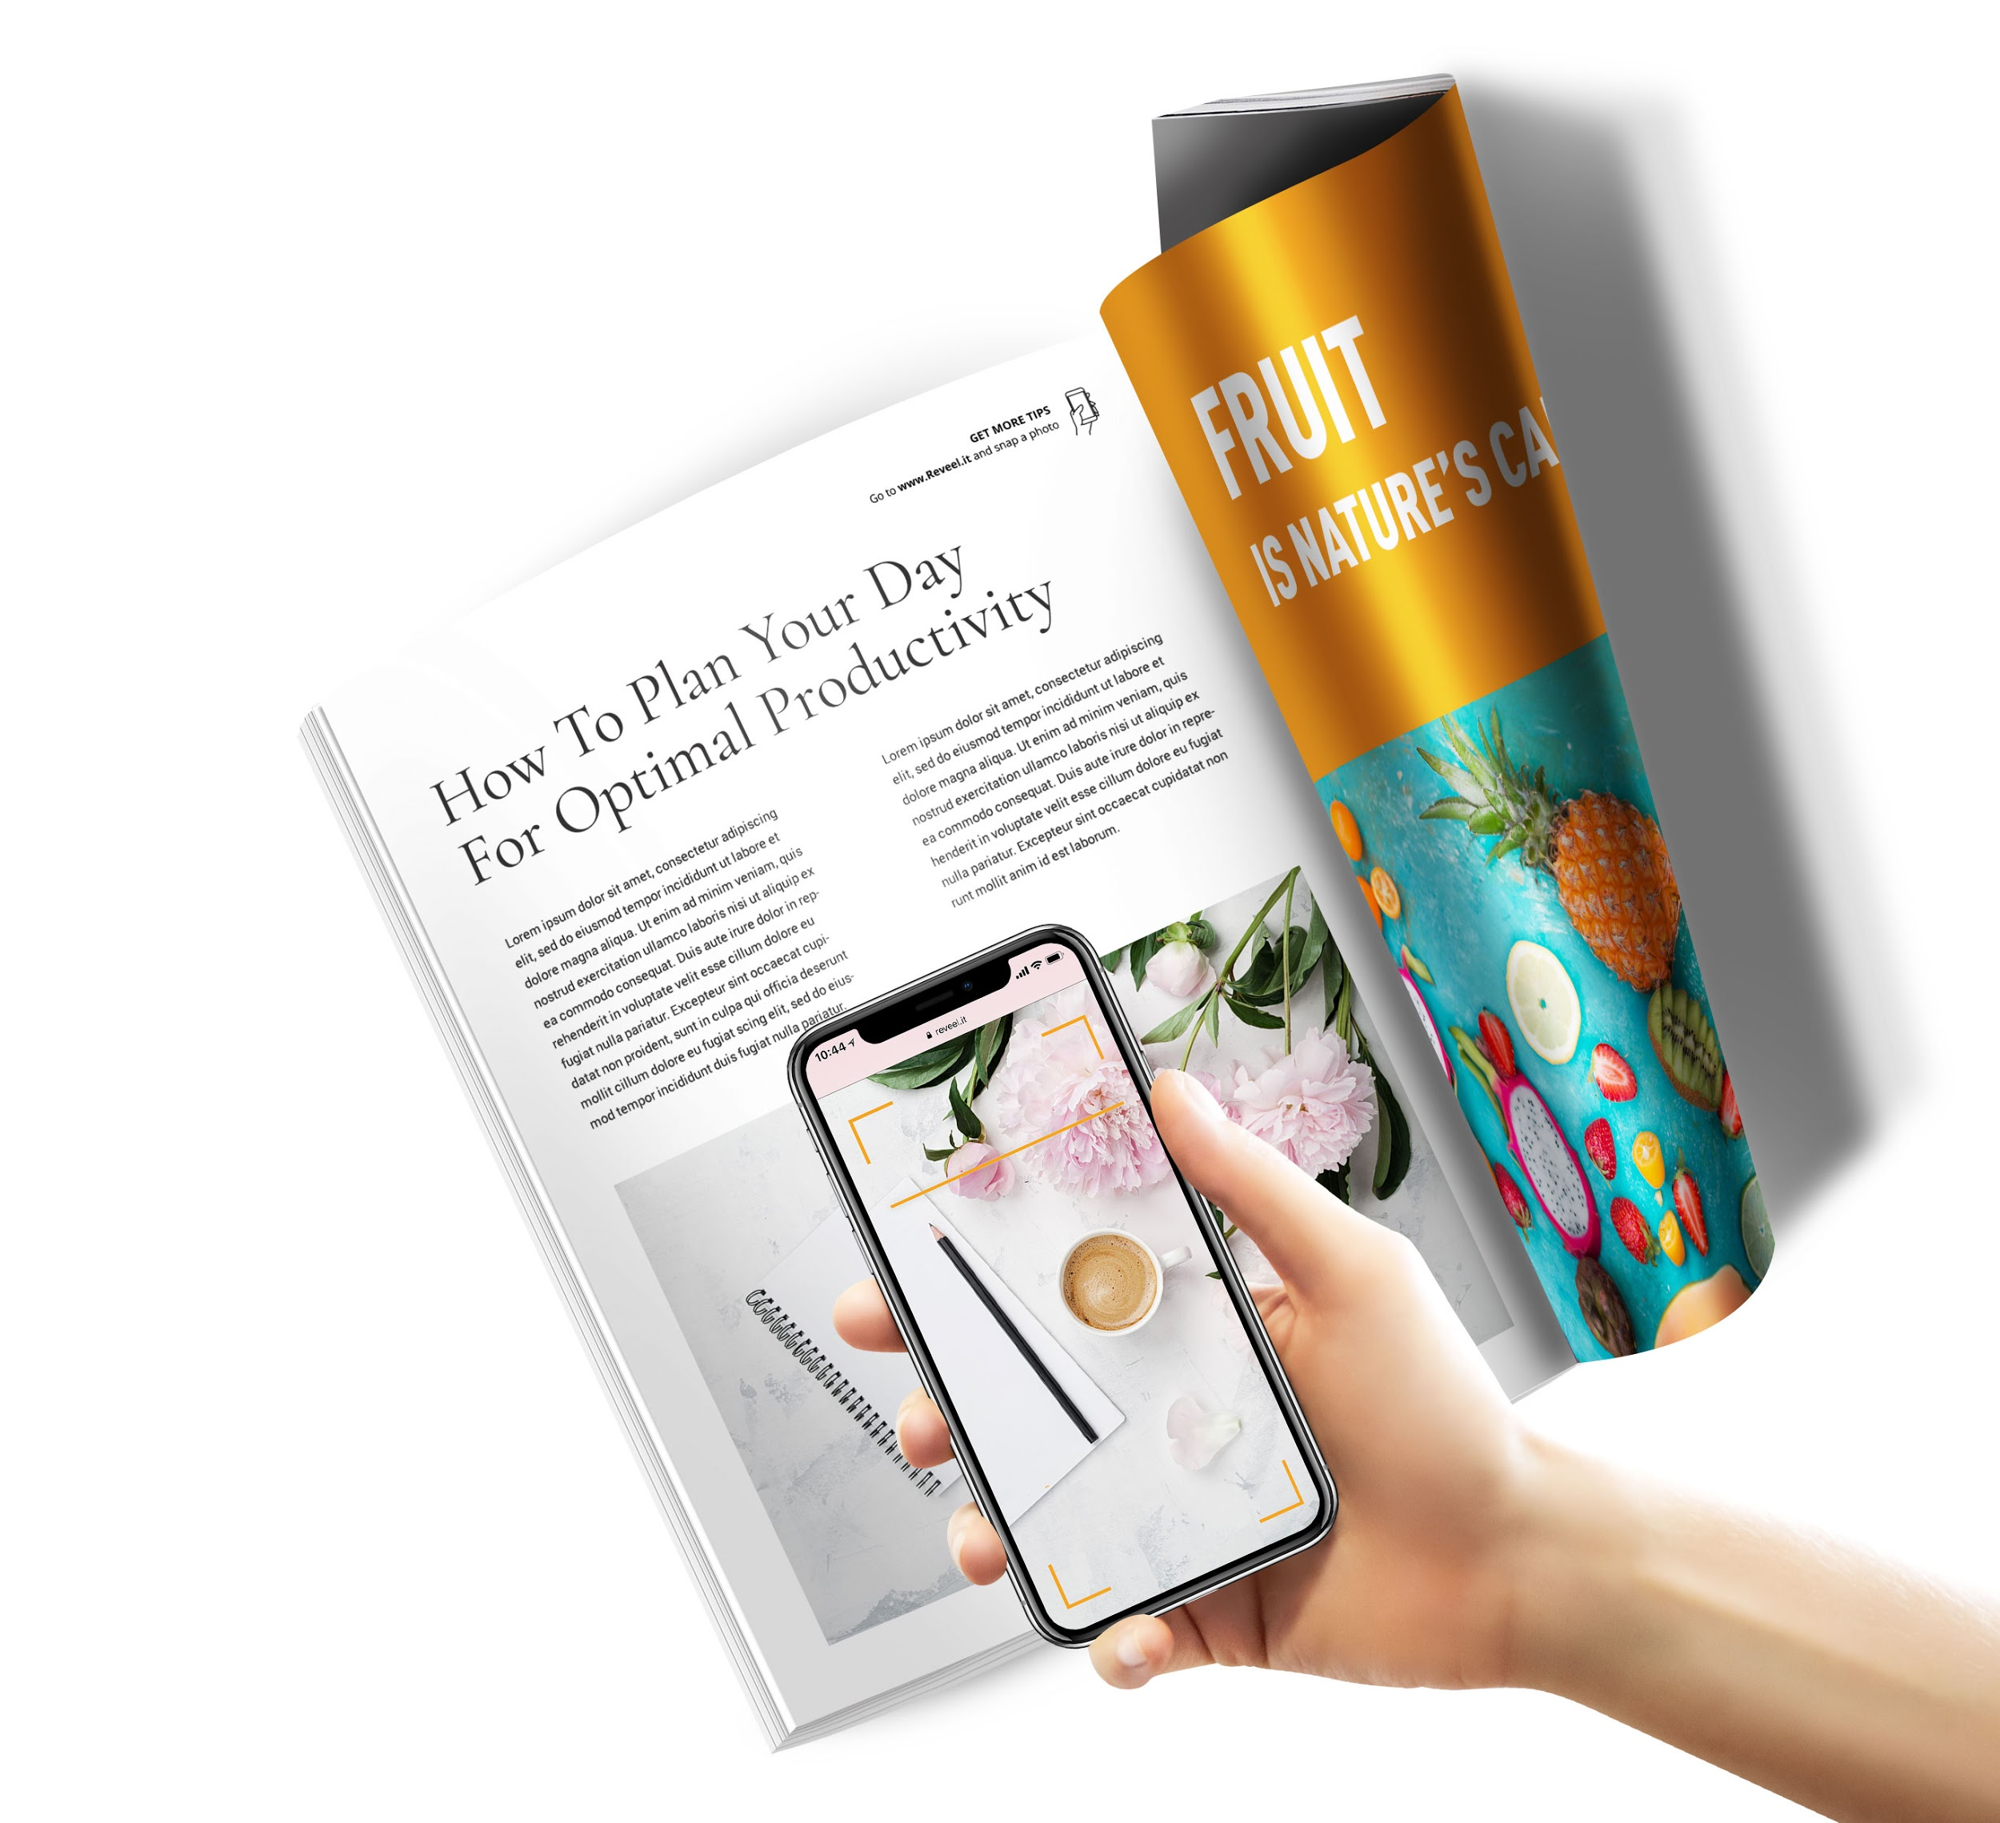
KAJ JE REVEEL?
Feb. ‘14
Sprejeti v pospeševalnik
Avg. ‘14
$175k prva runda investicij
Jan. ‘16
$2.2M druga runda investicij
Mar. ‘18
16 zaposlenih, 25+ revij
Notes:
Zgodba Reveel-a se je začela štiri leta nazaj, ko smo ustanovitelji bili sprejeti v Ameriški pospeševalnik in dobili zagonsko investicijo. Tekom teh štirih let smo uspeli pridobiti v Silicijevi doline par milijonsko investicijo in po veliko truda in neprespanih nočeh smo prišli do danes, ko imamo 16 zaposlenih in pisarne na dveh kontinentih. Dandanes ponujamo celostno rešitev, ki omogoča tiskanim medijem, da enostavneje povežejo svoje bralce z digitalnim svetom. To smo dosegli tako, da smo zgradili spletno aplikacijo, s katero lahko bralci zajamejo stran, katero berejo in dobijo dodatne informacije o članku, video vsebino ali pa lahko kupijo izdelke, ki jih vidijo v reviji. Seveda se je rešitev, ki jo ponujamo danes razvila tekom štirih let. Začeli pa smo z malo drugačno idejo.
Kako se je Reveel začel?
Kaj je pospeševalnik?
Kaj rešuje Reveel?

Slide 3
ZAČETKI
VIDEO
PREPOZNAVA
AVDIO PREPOZNAVA
UPORABNIŠKI
VMESNIK
Notes:
Prvotna ideja, s katero smo bili sprejeti v pospeševalnik je bila, kako poenostaviti nakupovanje preko televizije. Torej, bolj tehnično, kako z uporabo senzorjev mobilnih telefonov prepoznati vsebino na televiziji in nato omogočiti nakup te vsebine. Med raziskovanjem smo naleteli na tri splošne načine, kako rešiti ta problem. Lahko bi rešili z uporabniških vmesnikov, kjer bi uporabniki v naši bazi poiskali vsebino, ki jo gledajo in zanjo dobili seznam izdelkov. Drug pristop je z uporabo avdio prepoznave, kjer bi zajeli video zapis vsebine, ki se predvaja na televiziji in nato glede na zapis prepoznali za katero vsebino gre. S tem pristopom bi poenostavili iskanje, saj uporabnikom ne bi bilo treba samim poiskati vsebino temveč bi to storili naši algoritmi. Zadnji pristop pa je prepoznava video vsebine, ki bi delovala na podoben način, kot prejšnja rešitev, le da bi uporabniki morali zajeti z uporabno mobilne naprave video, ki ga gledajo na televiziji.
Na koncu smo se odločili za zadnji pristop, saj so konkurenti že uporabljali avdio prepoznavo in bi s tem pristopom imeli nekaj konkurenčne prednosti. Predvsem pa smo se za to odločili, ker pristop omogoča, da bi v prihodnosti lahko prepoznavali še druge slikovne medije.
Kakšen problem smo prvotno želeli rešiti?
Kakšne vrste rešitev smo zasledili?
Zakaj smo se odločili za video/slikovno prepoznavo?

Slide 4
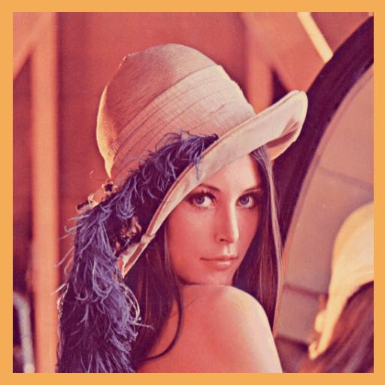
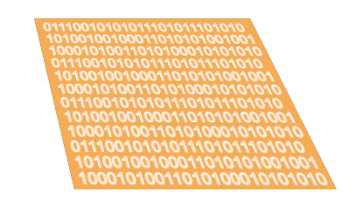
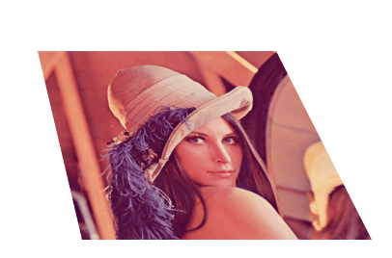
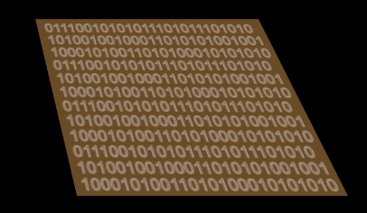
DIGITALNI VODNI ŽIG
ORIGINALNA VSEBINA
DODAJANJE DIGITALNEGA ŽIGA
VSEBINA Z NEOPAZNIM ŽIGOM
Notes:
Za rešitev prepoznave videa smo se odločili uporabiti pristop digitalnih vodnih žigov nad videi. Digitalni vodni žigi zajemajo skupino algoritmov, kjer v slikovno ali avdio vsebino skrijemo dodatne informacije, ki so neopazne oz. neslišne ljudem, medtem, ko jih lahko algoritmi uspešno preberejo. Za potrebe našega problema smo potrebovali algoritem, ki lahko v video vsebino skrije nekaj bitno kodo in jo nato navkljub večjemu popačenju le te vsebine vseeno prebere nazaj. Torej iskali smo algoritem, ki bi bil odporen na šum, ki ga ustvari mobilna kamera med zajemanjem slike in šum, ki se ustvari ob raznih perspektivnih in afinih transformacijah slik.

Slide 5
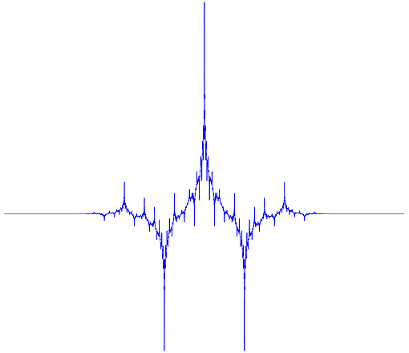
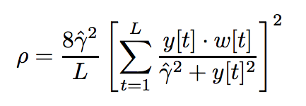
MEERWALD ET. AL.
Vstavljanje žiga
Luminančno-krominančni slikovni prostor
“Spread spectrum”
Diskretna valčna transformacija (CDF 9/7 valček)
Cauchy distribucija žiga
Branje žiga
Zaznavanje robov televizorja
Canny-eva detekcija robov
Hough-ova transformacija
Perspektivna korekcija prepoznane slike
Luminančna komponenta slike
“Spread spectrum”
Diskretna valčna transformacija (CDF 9/7 valček)
Rao-Cauchy detektor
Cohen–Daubechies–Feauveau
valček
Rao-Cauchy detektor
Notes:
Našli smo članek Meerwald et. al, ki je opisal postopek dodajanja in branja digitalnik žigov, tako da so odporni na šum kamere. Dodajanje se izvede tako, da vsako sliko videa pretvorimo v luminančno-krominančni slikovni prostor in nato izvedemo diskretno valčno transformacijo(cdf 9/7) nad nad luminančno komponento. Transformirani matriki prištejemo digitalni žig, ki je bil zgeneriran s spread spectrum pristopom in nato izvedemo inverzno transformacijo, da dobimo nazaj luminančni kanal. Le tega nato združimo nazaj z krominančnima kanaloma, da dobimo sliko, ki jo zapišemo nazaj v video.
Ko se zajame slika videa s televizije se najprej izvede zaznavanje robov televizorja, da se nato lahko izvede perspektivna korekcija slike. Nato ponovno izločimo luminančno komponento in nad njo izvedemo valčno transformacijo. Na koncu pa z uporabo Rao/Cauchy detektorja določimo verjetnost posameznih bitov žiga, da dobimo končen žig v bitnem formatu.
Ker je bilo potrebno vsebino spremeniti, da smo lahko vstavili digitalni žig smo se odločili za drug pristop k rešitvi problema, saj se je digitalni žig izkazal težak za izvedbo, ne tehnično ampak s stališča prodaje, marketinga in legalnosti.

Slide 6
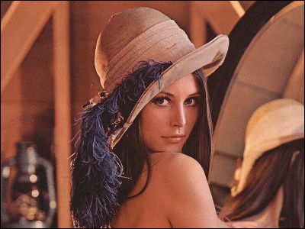
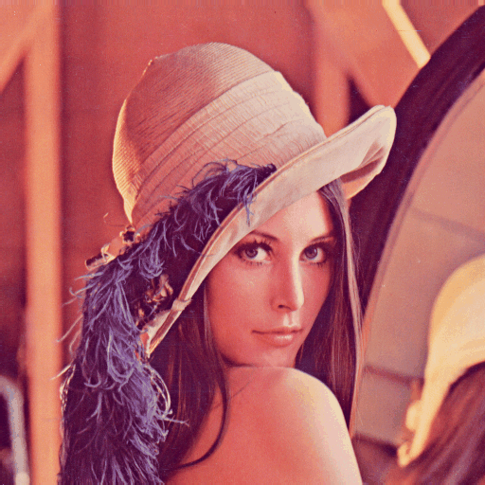
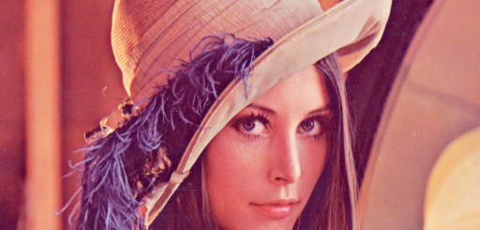
VSEBINSKA PREPOZNAVA
Baza slik
Najdene podobne slike:
Računanje značilk
Baza značilk
Primerjava značilk
Računanje značilk
Notes:
Med raziskovanjem smo našli drugo skupino algoritmov, ki so zmožni prepoznati slikovno vsebino tako imenovani Content-based Image Retrieval algoritmi. Ti delujejo tako, da se najprej za vse slike, ki jih želimo prepoznati zgradi baza značilk in nato iz iskane slike izračunamo značilke ter z njimi poiščemo najbolj ujemajoče slike v bazi. Algoritem mora podobno kot pri digitalnih žigih biti odporen na šum, ki ga ustvari mobilna kamera med zajemanjem slik in prav tako mora biti odporen na perspektivne in afine transformacije, ki nastanejo, ko uporabnik zajema originalno iskano sliko s pomočjo mobilne kamere.

Slide 7
SIVIC ET. AL.
Ustvarjanje baze
Slovar začetnih značilk
Gručenje ORB značilk
Računanje ORB značilk iz slik v bazi
Iskanje ujemajočih značilk iz slovarja
“Hierarchical Clustering” drevesa
Iskanje po bazi
Računanje ORB značilk iz iskane slike
Iskanje ujemajočih slik s pomočjo slovarja
Filtriranje ujemajočih slik s TF-IDF utežmi
Filtriranje ujemajočih slik z RANSAC-om
TF-IDF utež
Notes:
Po veliko poiskusih in neuspehih smo našli članek Sivic et. al., ki opisuje osnovo našega algoritma. Pri gradnji baze se najprej zgradi slovar ORB značilk ki se uporablja kot nekakšen slovar nato pa za vsako sliko, ki jo želimo dodati v bazo izračunamo ORB značilke in le-te primerjamo z slovarjem ter ujemajoče shranimo v bazo. Ko izvajamo iskanje nad bazo najprej iz iskane slike izraračunamo ORB značilke in nato z uporabo slovarja poiščemo podobne slike v bazi. Te slike nato prefiltriramo z uporabo TF-IDF uteži in RANSAC geometrično verifikacijo. Na koncu izberemo sliko iz baze z največ ujemajočih ključnih točk glede na RANSAC rezultate.
S tem algoritmom lahko v manj kot 300 milisekundah prepoznamo iskano sliko iz baze 20k do 50k slik.

Slide 8
ARHITEKTURA STAREGA SISTEMA
Problemi te arhitekture:
podpora večje količine slik
“single point of failure”
Aplikacija
Strežnik za prepoznavo
Notes:
20 do 50k slik je zelo optimistična predpostavka. Zaradi karakteristik slik (printani mediji vs. video vsebine), ki jih zadnje čase vnašamo v sistem, se je naš sistem občutno degradiral in v času v katerem uspe izvesti poizvedbo ter koliko sočasnih uporabnikov uspe poservirati

Slide 9
PODPORA VEČJE KOLIČINE SLIK
Izzivi:
razporejanje slik med particijami
rangiranje rezultatov s “Storage” strežnikov
“Storage 1”
Aplikacija
“Query”
“Storage 2”
“Storage 3”
“Storage 4”

Slide 10
“SINGLE POINT OF FAILURE”
Izzivi:
konsenz “Storage” strežnikov (Raft)
razporejanje zahtevkov na “Query”
S1
S1
...
Aplikacija
Q1
S2
S2
...
Q2
S3
S3
...
...
S4
S4
...
...
...

Slide 11
IZBOLJŠAVE
Profiliranje algoritma za prepoznavo (RANSAC → GC-RANSAC)
Predpomnjenje (percepcijske zgoščevalne funkcije)
Notes:
Da bi naš sistem še pohitrili, smo se poslužili orodij za profiliranje, s katerimi smo ugotovili, da se največ časa prebije v delu, kjer se izvaja geometrična verifikacija značilk, ki jo računamo z algoritmom RANSAC. Našli smo izboljšavo algoritma RANSAC; Graph-Cut RANSAC, ki obljublja do 50% pohitritev, ter bolj natančen izračun inlierjev.
Idealno bi bilo, da bi se lahko algoritmu povsem izognili, kar bi lahko uredili s pomočjo predpomnilniških strežnikov, ki bi hranili pogosto dostopane slike. Trenutno za ta namen raziskujemo percepcijske zgoščevalne funkcije.

Slide 12
VPRAŠANJA?

